Slide 1
Trabajo Práctico
N°1: Métodos de Búsqueda
Grupo 10

Slide 2
Implementación

Slide 3
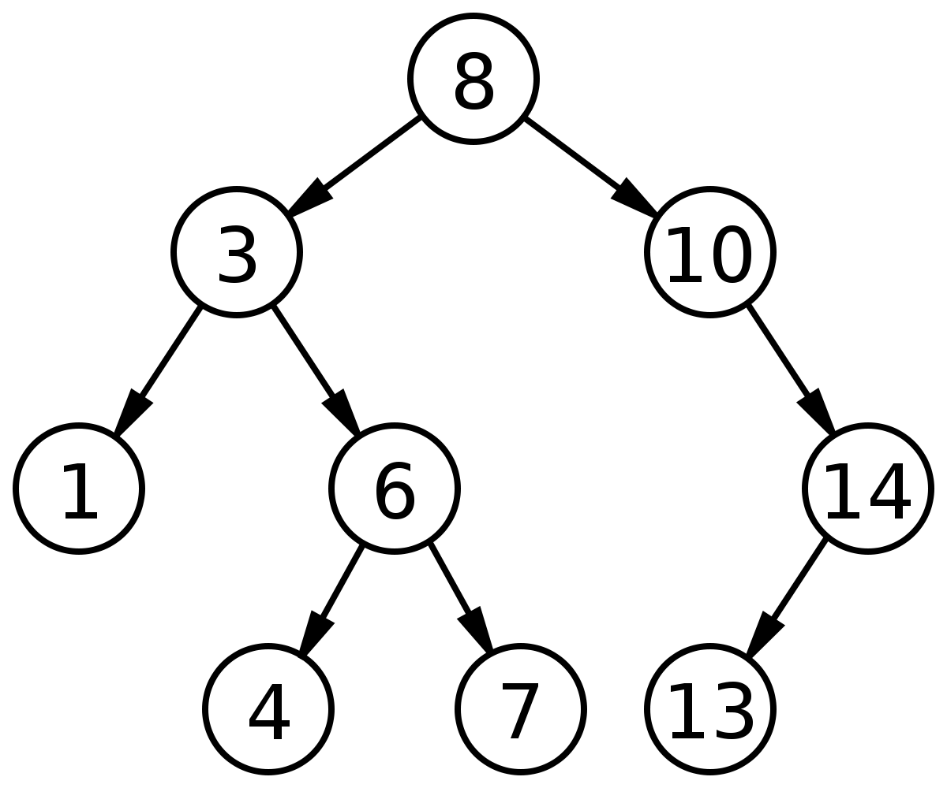
Implementación
Métodos de resolución
Desarrollo de un programa que resuelve un problema utilizando las estrategias estudiadas.
Desinformadas: DFS, BFS, IDDFS.
Informadas: Global Greedy, A*, IDA*

Slide 4
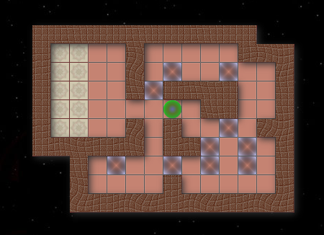
Implementación
Nivel
Una representación para cualquier posible nivel que almacene las coordenadas de los elementos estáticos: paredes y goals.
Sistema de coordenadas.

Slide 5
Implementación
Nodo - Estado
Reglas
Nodos contienen el estado actual del nivel con la información dinámica: posición de cajas y jugador.
Definición de movimientos permitidos para evitar estados inválidos o imposibles.

Slide 6
Estrategias

Slide 7
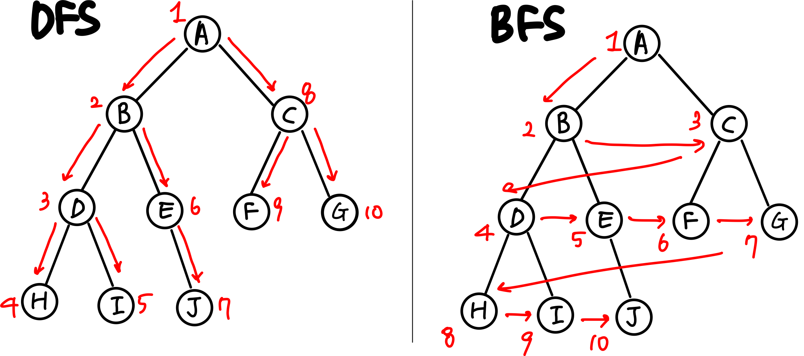
Estrategias
DFS
BFS
Expande el nodo de mayor profundidad primero, utiliza stack. No encuentra la solución óptima.
Expande nodos de menor profundidad primero. Solución con menor profundidad. Óptima ya que el costo es uniforme. Emplea una lista.

Slide 8
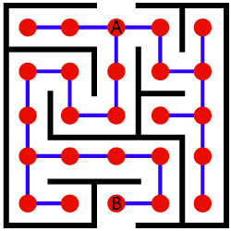
Estrategias
IDDFS
A*
Limita la profundidad aumentando por steps.
Emplea la función f dependiente del costo y las heurísticas y expande por su valor más bajo (en caso de igualdad, define por heurística). Utiliza cola de prioridad.

Slide 9
Estrategias
IDA*
Global Greedy
Misma prioridad que A*. Limita la profundidad al igual que IDDFS pero utilizando la función f. Este límite se va recalculando.
Utiliza una cola de prioridad pero utiliza únicamente heurísticas para expandir.

Slide 10
Costo - Optimización

Slide 11

Función de costo
Costo Uniforme
Se define un costo uniforme que equivale a un movimiento del jugador. Además, es igual a la profundidad del nodo que almacena ese estado.

Slide 12
Optimizaciones
Estados repetidos
Estados bloqueantes
Se van marcando los estados visitados para evitar ciclar sobre ellos y aumentar la velocidad de resolución a expensas del espacio que los almacena.
Evita búsquedas infinitas.
Definición de estado bloqueante o muerto (a partir del deadlock) para limitar la expansión de nodos que no hallarán solución.

Slide 13
Heurísticas

Slide 14

Heurísticas: Deadlock
Definición estática
Esquinas del mapa que impiden cualquier movimiento de cajas o paredes que impidan la llegada de la caja a la meta.
Valor alto de heurística si la caja se encuentra en deadlock.

Slide 15
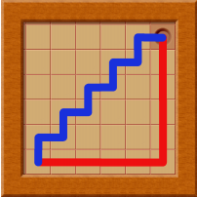
Heurísticas: Distancia
Distancia Manhattan
Mínima distancia desde las cajas a los objetivos, utilizando la métrica Manhattan.
Otras métricas
Se pueden utilizar además la distancia Euclideana o la distancia Chebyshev.

Slide 16
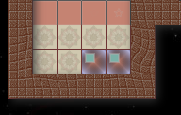
Heurísticas: Cajas en Goal
Medición de la cantidad de cajas que aún no están en la meta. Se restan aquellas que ya se encuentren en goal.

Slide 17

Heurísticas: Merge
Conjunción de las heurísticas de distancia y deadlock para generar una heurística dominante.

Slide 18
Resultados

Slide 19
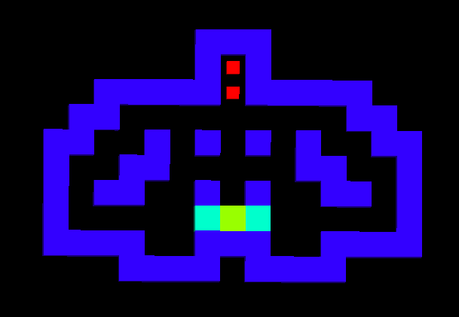
Maze 1

Slide 20
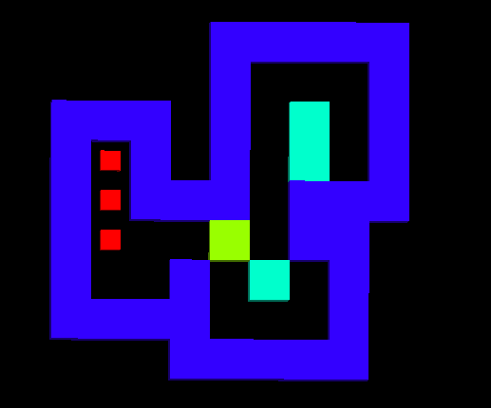
Maze 2

Slide 21
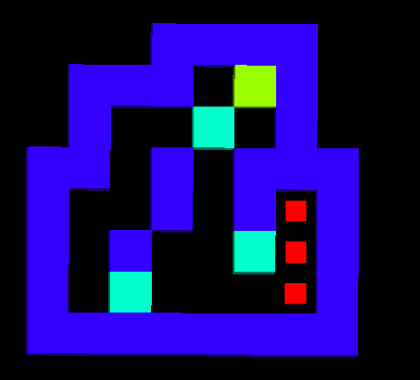
Maze 3

Slide 22
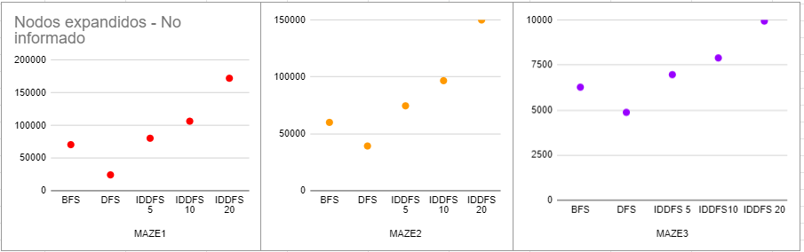
Nodos expandidos
Costo: 78 806 78 78 78
Costo: 86 146 86 86 86
Costo: 50 60 50 50 52

Slide 23
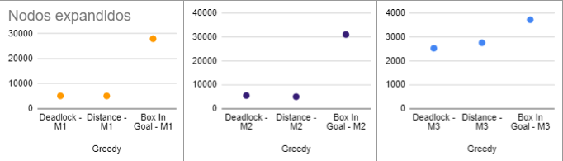
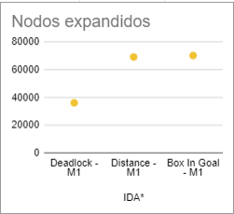
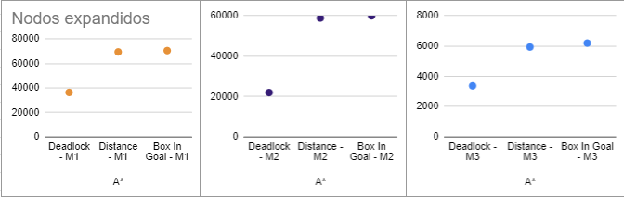
Nodos expandidos
Costo: 412 94 514 102 118 118 72 54 56
Costo: 78 78 78
Costo: 78 78 78 86 86 86 50 54 50

Slide 24
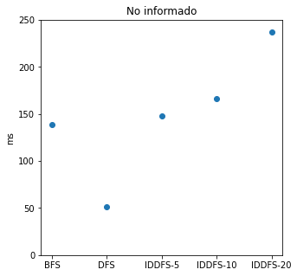
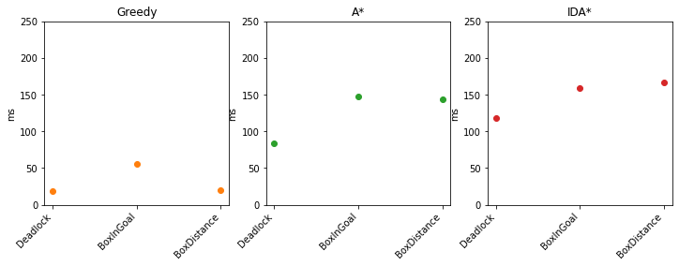
Tiempo (Maze 1)

Slide 25
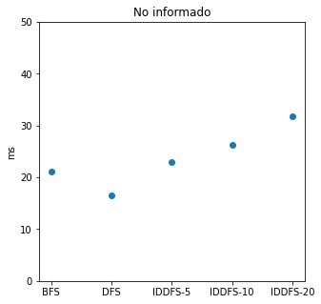
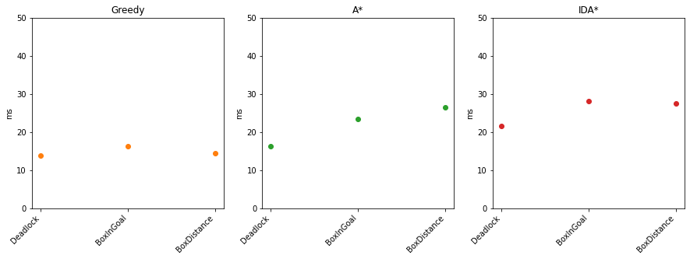
Tiempo (Maze 3)

Slide 26
Demostración

Slide 27
Conclusión

Slide 28

Conclusiones
Existe una clara distinción de velocidad y expansión de nodos al utilizar métodos informados.
Una heurística bien definida reduce ampliamente la cantidad de nodos expandidos.
A* y IDA* actúan muy similarmente con respecto a tiempo y expansión de nodos en este problema.
Una heurística que domina a otra puede tener una gran diferencia en performance.
Una estrategia Greedy puede reducir muchísimo el tiempo de búsqueda, a cambio de un aumento en el costo.
En ciertos problemas, una estrategia DFS puede hallar una solución a menor tiempo y cantidad de nodos expandidos, pero con un costo muchísimo más alto.

Slide 29
Conclusiones
BFS puede hallar una solución óptima, pero requiere más tiempo y espacio que, por ejemplo, A*.
Evitar estados bloqueantes (en este caso, deadlocks) minimiza ampliamente el tiempo y la memoria utilizados.
En todos los casos analizados, las heurísticas de deadlock y distancia redujeron más los recursos necesarios que la box-in-goal.

Slide 30
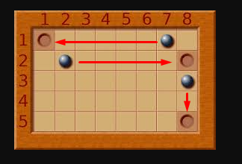
Posibles mejoras
Algoritmo húngaro
Redefinición de estados
Utilización del algoritmo húngaro para asignar cajas a goals y optimizar heurísticas, dependiendo del caso.
Posible redefinición del estado para minimizar la expansión de nodos.
(Definir como mismo estado las posiciones que pueden alcanzarse entre sí sin mover cajas)

Slide 31
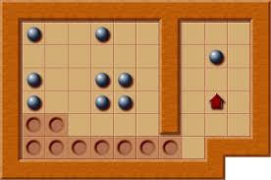
Posibles mejoras
Detección dinámica de deadlock
Utilización de una estrategia dinámica para detectar deadlocks entre cajas

